Slide 1

¿Qué es programar?
Definiciones iniciales, conceptos a tener claros y elementos con los que vamos a trabajar

Slide 2

¿Qué es programar?
¿Qué es un programa informático?
¿Dónde podemos ver programas informáticos?
¿Son gratis los programas informáticos?
¿Son fáciles de hacer los programas informáticos?
¿Puedo llegar a ser un/una buen programador/a?

Slide 3

¿Qué es programar?
Identificamos el concepto de Sistema Informático:
“Conjunto de ordenador/es, programas, bases de datos, comunicaciones, personas y procedimientos configurados para recoger, manipular, almacenar y procesar datos en forma de información.”
Ralph Stair y George Reynolds
“Fundamentos de los sistemas informáticos”

Slide 4



¿Qué es programar?
PROGRAMA INFORMÁTICO
Un Programa Informático es una serie de órdenes o instrucciones ordenadas con una finalidad concreta que realizan una función determinada.

Slide 5

¿Qué es programar?
Términos asociados a un programa:
Algoritmo.
Lenguaje de programación.
Código.
Entorno integrado de desarrollo (IDE).

Slide 6
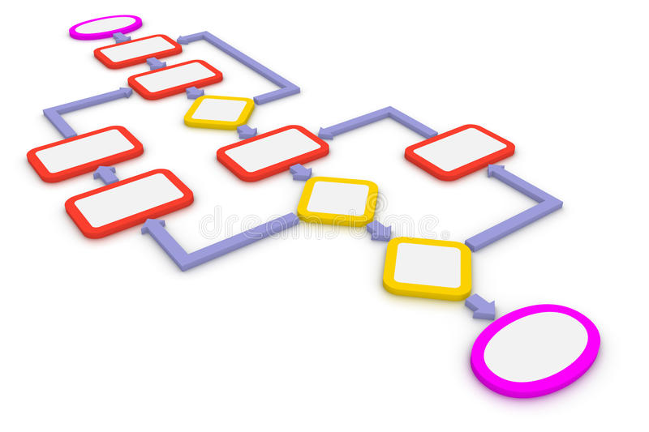
¿Qué es programar?
Algoritmo.
Es la solución de un problema muy preciso y pequeño, en el cual se define la secuencia de instrucciones que se debe seguir para resolverlo.
Programa lo podemos redefinir como un conjunto de algoritmos, cada uno responsable de una parte de la solución del problema global.

Slide 7

¿Qué es programar?
Algoritmos.
También podemos hablar de algoritmos como establecer procedimientos para realizar una tarea determinada.
Por ejemplo: una receta es un algoritmo de cómo realizar un plato o comida determinada.
Incluso tiene la misma complejidad y división en tareas más simples que cuendo realizamos una receta compleja.
Lasaña: bechamel, salsa, guisar pasta, montar lasaña.

Slide 8

¿Qué es programar?
Características de un algoritmo.
Debe ser preciso o indicar el orden de realización paso a paso.
Debe estar definido, si se ejecuta una, dos o más veces, obteniendo el mismo resultado cada vez.
Debe ser finito, es decir, debe tener un final.

Slide 9
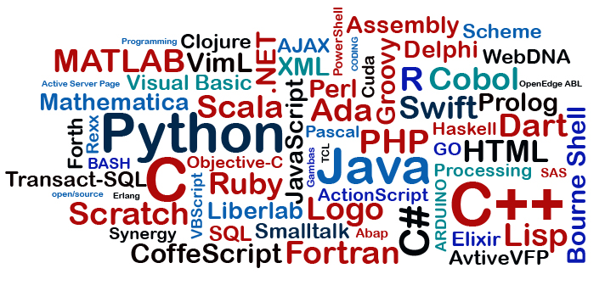
¿Qué es programar?
Lenguaje de programación.
Conjunto de reglas sintácticas y semánticas, símbolos y palabras espaciales establecidas para la construcción de programas. Es una forma de facilitar la construcción de programas para el ser humano.
Como cualquier idioma, podemos identificar:
Gramática.
Léxico.
Sintaxis.
Semántica.

Slide 10
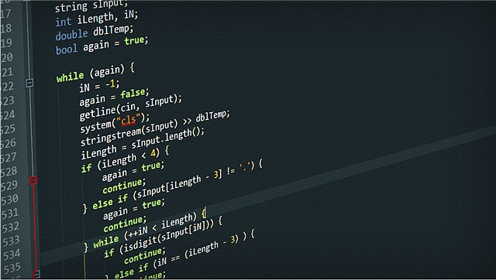
¿Qué es programar?
Gramática del lenguaje de programación.
Reglas aplicables al conjunto de símbolos y palabras especiales del lenguaje de programación para la construcción de sentencias concretas.
Léxico.
Conjunto finito de símbolos y palabras especiales. Es el vocabulario del lenguaje.

Slide 11
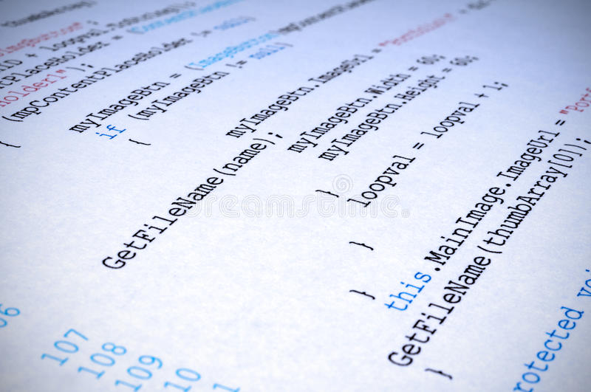
¿Qué es programar?
Sintaxis.
Son las posibles combinaciones de los símbolos y palabras especiales que son admitidas en el lenguaje.
Semántica.
Es el significado de cada construcción del lenguaje, la acción que se llevará a cabo.

Slide 12
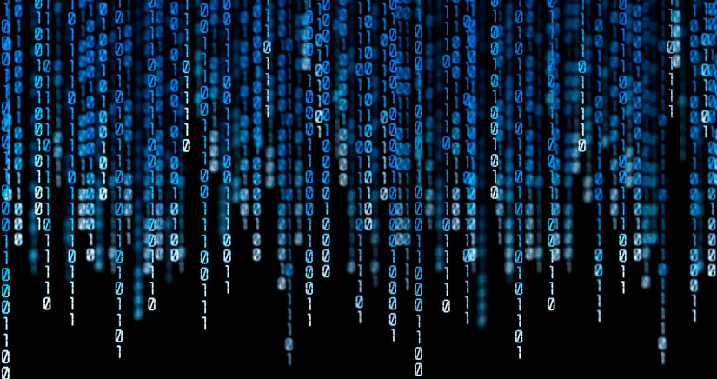
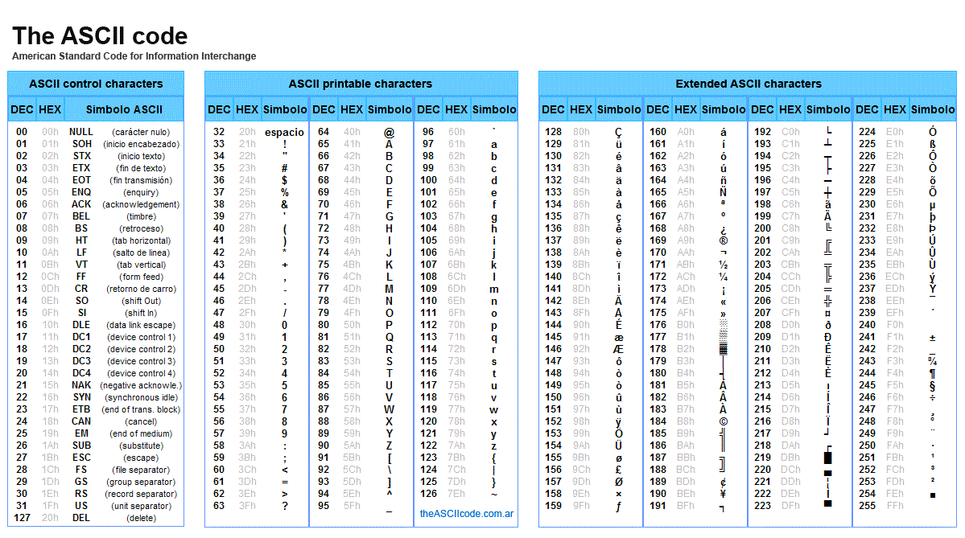
¿Qué es programar?
Pero, ¿qué es lo que entiende un ordenador?
Binario.

Slide 13
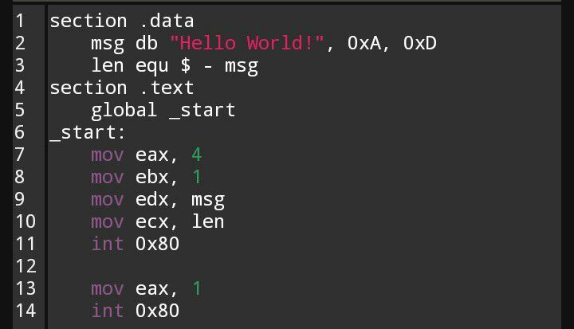
¿Qué es programar?
¿Para qué los lenguajes si sólo entienden binario?
Podemos programar en ceros y unos (código máquina).
Podemos programar en Ensamblador.
O en un Lenguaje de Programación de bajo nivel.
O en un Lenguaje de Programación de alto nivel.
Definición de Lenguaje de programación.
Conjunto de reglas sintácticas y semánticas, símbolos y palabras espaciales establecidas para la construcción de programas. Es una forma de facilitar la construcción de programas para el ser humano.
+ FÁCIL

Slide 14
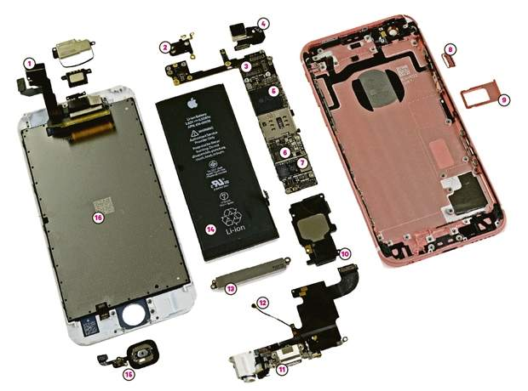

¿Qué es programar?
Pero, ¿qué es más efectivo?
Programar en Código Máquina
Programar en Ensamblador.
Lenguaje de Programación de bajo nivel.
Lenguaje de Programación de alto nivel.
MENOR
CONTROL

Slide 15
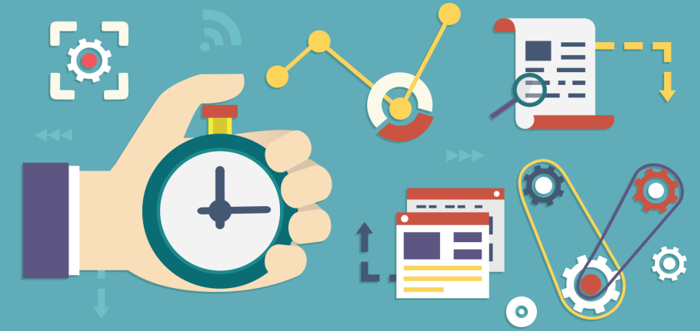

¿Qué es programar?
Pero, ¿qué es más efectivo?
Programar en Código Máquina
Programar en Ensamblador.
Lenguaje de Programación de bajo nivel.
Lenguaje de Programación de alto nivel.
Con menos instrucciones, hacemos más acciones y más complejas.
MAYOR
PRODUCTIVIDAD

Slide 16
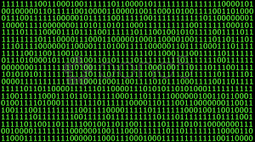
¿Qué es programar?
¿Y cómo pasamos de lenguajes de alto nivel a código máquina?
Lenguajes compilados.
Lenguajes interpretados.

Slide 17
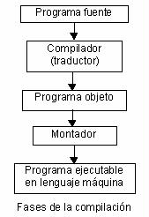
¿Qué es programar?
Lenguaje compilado.
Compiladores: programas específicos para un Lenguaje de Programación que transforman el código que generamos como programa fuente en un programa ejecutable por la máquina destino del mismo.
Linker – montador: incluye en el código las librerías necesarias para la ejecución del programa.
Librerías de programación: código ya escrito y reutilizable que se recopila y se empaqueta para poder ser usado por diferentes usuarios y así facilitar su trabajo.

Slide 18
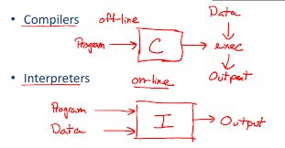
¿Qué es programar?
Lenguajes interpretados.
Los intérpretes de código leen línea a línea el código fuente y lo ejecutan, con independencia de lo realizado anteriormente o lo que se vaya a realizar posteriormente.
Es más lento y requiere que esté cargado el intérprete en todo momento de la ejecución, pero es mucho más sencillo a la hora de depurar el programa (resolver errores y problemas de funcionalidad del mismo).

Slide 19
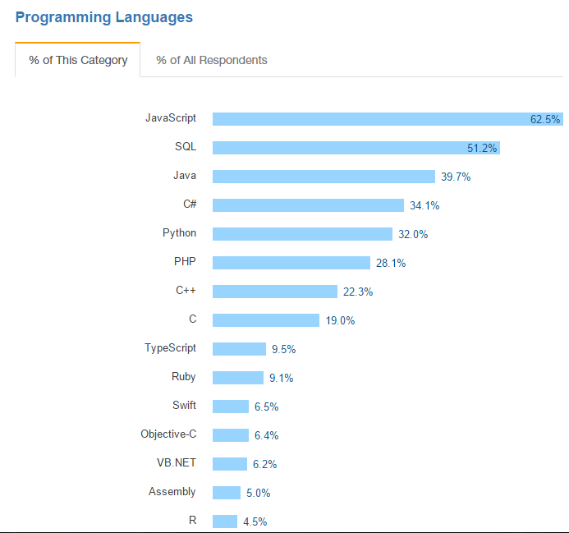
¿Qué es programar?
Ejemplo de Lenguajes compilados:
C++, Pascal, Fortran, Visual Basic.
Ejemplo de Lenguajes interpretados:
C#, Python, Ruby.
Java es una cosa rara.
Genera lenguaje compilado, pero interpretable por una máquina virtual que lo ejecuta. Se trata de un lenguaje multiplataforma, por lo que el mismo compilado se puede ejecutar en diferentes plataformas de sistema, pero deben tener instalada su correspondiente máquina virtual de Java.

Slide 20
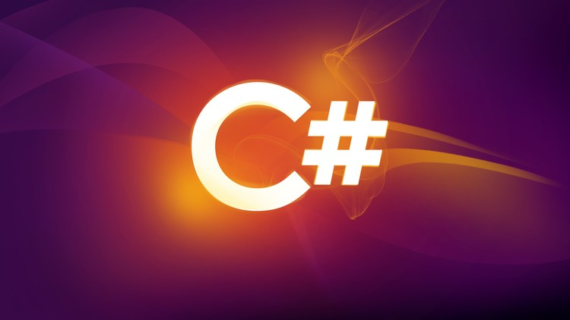
¿Qué es programar?
¿Qué vamos a aprender?
C#.
Razones:
Sintaxis similar en varios lenguajes (Java, Javascript, C++, …).
Lenguaje interpretado: fácil de resolver errores por lo que facilita el aprendizaje).
Fácil productividad: en pocas líneas de código se logra ejecución funcional.
Lenguaje web lado servidor.
Librerías existentes.
Entorno de desarrollo potente.
Implantación empresarial (30 % de las empresas aproximadamente).

